Slide 1
Курсовая работа по дисциплине «Информационные технологии в физике» Моделирование броуновского движения
Выполнил студент ИВТ 1 курса 2 группы 2 подгруппы Гумирова Алена Альбертована

Slide 2
Постановка задачи
Имеем некоторое движение молекул жидкости или газа, в котором находятся частицы твердого тела, в плоскости. Смоделировать броуновское движение при помощи программного продукта.

Slide 3
Цель и задачи
Цель: Создать программное средство, которое позволит осуществить компьютерное моделирование броуновского движения.
Для достижения цели необходимо решить следующие задачи :
Провести анализ научной литературы, интернет-ресурсов по теме работы и из выявленной информации создать математическую модель для проведения эксперимента.
Разработать прикладной программный продукт и представить его описания в соответствие с действующим ГОСТом.
Провести вычислительный эксперимент.

Slide 4
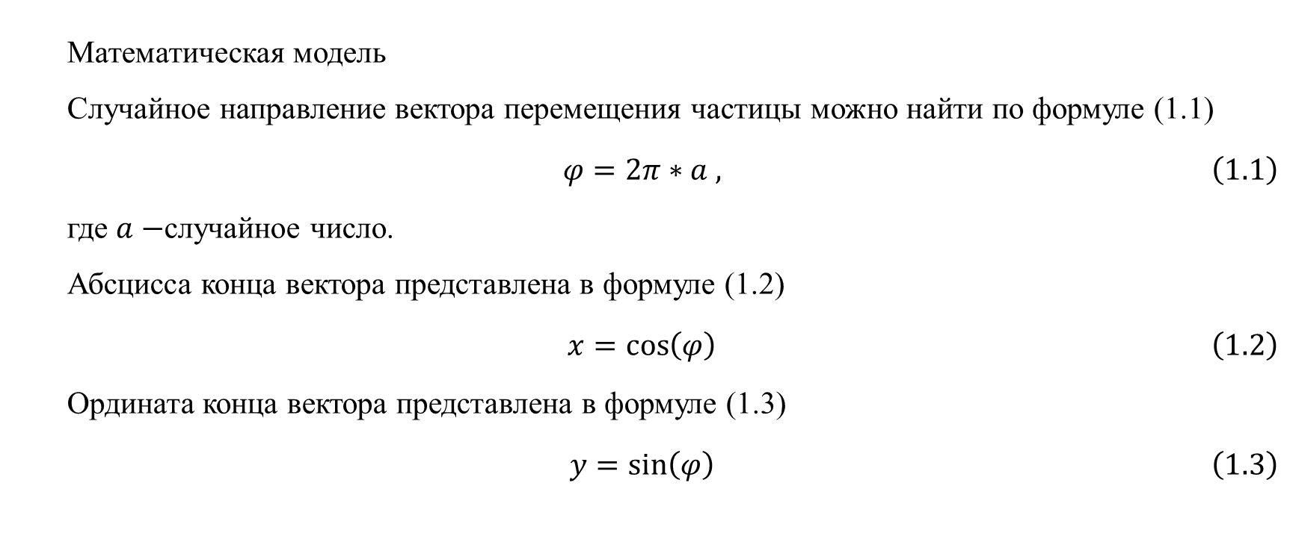
Результат выполнения курсовой работы. Задача 1
Математическая модель
Случайное направление вектора перемещения частицы можно найти по формуле (1.1)
$$\begin{aligned}φ=2π∗a , \#\left(1.1\right)\end{aligned}$$
где $a−$случайное число.
Абсцисса конца вектора представлена в формуле (1.2)
$$\begin{aligned}x=\cos\left(φ\right)\#\left(1.2\right)\end{aligned}$$
Ордината конца вектора представлена в формуле (1.3)
$$\begin{aligned} y=\sin\left(φ\right) \#\left(1.3\right)\end{aligned}$$

Slide 5
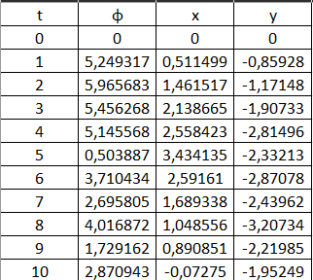
Результат выполнения курсовой работы. Задача 2
Программный продукт.
Для создания модели движения броуновской частицы воспользуемся электронной таблицей Excel 2019. На рисунке 1 представлена неполная таблица, которую будем использовать.
Рисунок 1 - Неполная таблица для моделирования броуновского движения.

Slide 6
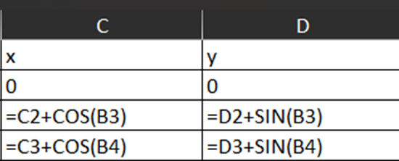
Результат выполнения курсовой работы. Задача 2
Координаты частицы заданы тригонометрическими функциями, и чтобы получить следующее положение точки (в момент времени t = 1), определяемое расчётом смещения частицы относительно предыдущего положения, суммируем их, как показано на рисунке 2.
Рисунок 2 - Таблица используемых формул для координат точек

Slide 7
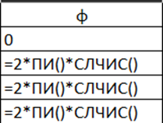
Результат выполнения курсовой работы. Задача 2
Так как броуновское движение хаотично, то и значение угла, на которое происходит смещение, должно быть случайным. Для этого используем встроенную функцию СЛЧИС() – случайные числа, как показано на рисунке 3.
Рисунок 3 - Таблица формул для случайного угла направления

Slide 8
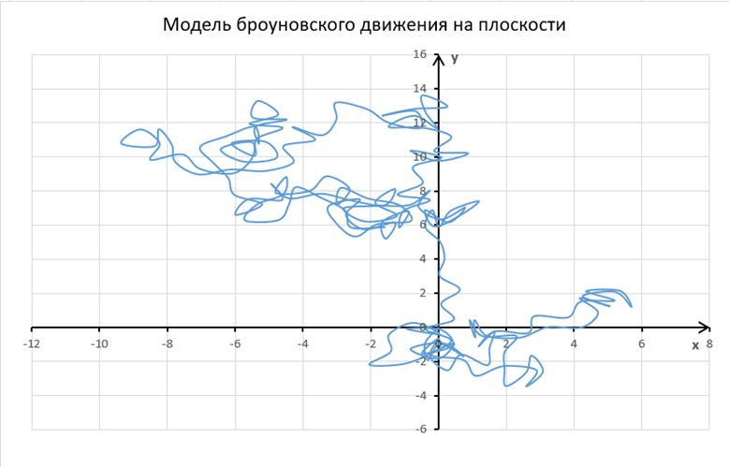
Результат выполнения курсовой работы. Задача 3.
На рисунке 4, 5, 6, показаны три модели броуновского процесса.
Рисунок 4 - Модель броуновского движения, полученная при первых случайных числах

Slide 9
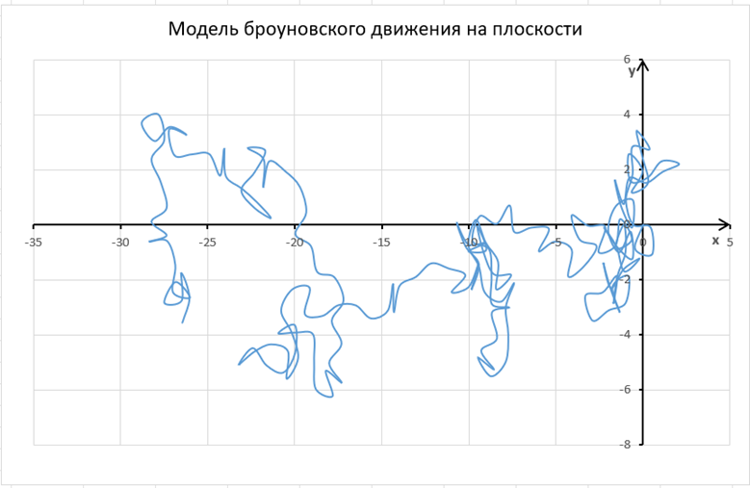
Результат выполнения курсовой работы. Задача 3.
Рисунок 5 - Модель броуновского движения, полученная при вторых случайных числах

Slide 10
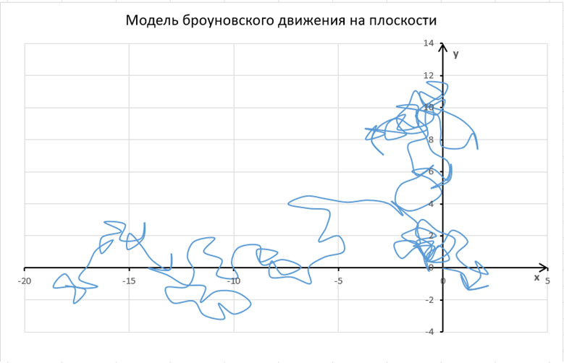
Результат выполнения курсовой работы. Задача 3.
Рисунок 5 - Модель броуновского движения, полученная при третьих случайных числах

Slide 11
Заключение
При написании курсовой работы мною был проведен анализ научной литературы, интернет-ресурсов по теме работы, и из выявленной информации была создана математическую модель для проведения эксперимента. Самой важной задачей является разработка прикладной программы для моделирования броуновского движению.
В заключение следует отметить, что при реализации программного продукта была достигнута поставленная цель, таким образом был изучен броуновский процесс. Было выявлено, что броуновское движение – это хаотичное перемещение частиц под действием непрерывного движения молекул вокруг них.

Slide 12
Список использованных источников
Броуновское движение. // 2й_семестр_Лекция_16 URL: http://fn.bmstu.ru/files/FN4/lec_2sem/2sem_lec_16.pdf (дата обращения: 30.11.2022г.).
Кудрявцев П. С. История физики. т. III. От открытия квант до квантовой механики. М.: Просвещение, 1971.
Мякишев Г. Я., Синяков А. З. Физика. Молекулярная физика. Термодинамика. 10 класс. Учебник. Углубленный уровень. М.: Просвещение, 2019.
Броуновское движение // Броуновское движение | 7 класс | Физика URL: https://obrazavr.ru/fizika/7-klass/vvedenie-v-fiziku-stroenie-veshhestva/stroenie-veshhestva/brounovskoe-dvizhenie/#1 (дата обращения: 02.12.2022).

Slide 13
Список использованных источников
Г. Я. Мякишев, Б. Б. Буховцев, Н. Н. Сотский ФИЗИКА. 10 КЛАСС. БАЗОВЫЙ И УГЛУБЛЁННЫЙ УРОВНИ. 9 изд. М.: Просвещение, 2022.
Зудилова Т. В., Одиночкина С.В., Осетрова И.С., Осипов Н.А. Работа пользователя в Microsoft Excel 2010. СПб.: НИУ ИТМО, 2012.
Раздел 6. Формулы в Excel // Самоучитель Excel с примерами для пользователей среднего уровня URL: https://exceltable.com/uroki-excel/samouchitel-excel-s-primerami (дата обращения: 07.12.2022).

